Slide 1

实 验 二 质粒DNA的酶切 及电泳检测

Slide 2
实 验 目 的
掌握质粒DNA限制性酶切分析的方法和技术；
学习琼脂糖凝胶电泳检测DNA的浓度和纯度的原理；
了解电泳过程中各因素对测定结果的影响；
掌握制胶、电泳、浓度测定的基本分析技术。

Slide 3
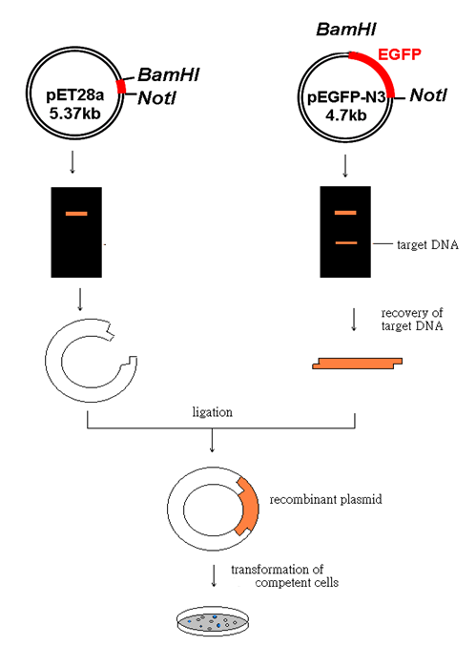
实验原理
以大肠杆菌为宿主菌进行GFP基因的克隆、鉴定、表达进行表达。
将GFP从pEGFP-N3中分离出来，并克隆到pET-28a中。
Notes:
本学期实验以大肠杆菌为宿主菌进行GFP基因的克隆、鉴定、表达。

Slide 4
含目的片段GFP的质粒
pEGF-N3（真核载体）
Notes:
拥有三个复制起始位点， pUC ori 用于质粒在原核细胞内的复制，SV40 ori 用于用于质粒在真核细胞内的复制， f1 original用于单链DNA的生成。

Slide 5
pET-28a（原核载体）
Notes:
筛选特征
选择质粒载体的要素是要了解可用到的载体的特征和预测重组克隆所用于的实验。
所有的质粒载体都有三个共同的特征:一个复制子、一个选择性标志和一个克隆位点。复制子是含有DNA复制起始位点的一段DNA(ori)，也包括表达由质粒编码的复制必需的RNA和蛋白质的基因。选择性标志对于质粒在细胞内持续存在时必不可少的。克隆位点是限制性内切酶切割位点，外源性DNA可由此插入质粒内，而且并不影响质粒的复制能力，或为宿主提供选择性表型。
选择性标志:编码抗生素抗性的基因对质粒载体来说是最普遍的细菌选择性标志(如pBR322);主要的抗生素选择基因有:氨苄青霉素，氯霉素，四环素和卡那霉素四种。转化的宿主菌一般都是抗生素敏感型的，获得质粒后，它能在有抗生素的平板上生长，从而达到筛选的要求。另一个显性的选择标志就是对λ噬菌体感染的免疫(也就是λ阻抑物)。有时也会用的一些隐性标志，如leuB-(亮氨酸存在时就不能生长)。

Slide 7
限制性内切酶
定义：是一类识别DNA上特异核苷酸序列，并产生切割反应
的内切核酸酶的总称。
特异地结合于限制酶识别序列之内或其附近的特异位点上，并在此切割双链DNA。
多数限制性内切酶识别长度为4-6个核苷酸，呈二元对称。有的切割后形成平端，有的形成粘端。
Notes:
从Bacillus amylolique faciens H中提取的限制性内切酶称为Bam H。
修饰酶：与限制性内切核酸酶识别的DNA序列相同，产生修饰反应的酶叫修饰酶，主要是甲基化酶。
3、限制-修饰系统：限制性内切核酸酶对病毒等外来DNA起切割反应，但自身基因组DNA因修饰酶的修饰作用而不能被切割，这种防御机制叫~
限制性内切酶是在研究细菌对噬菌体的限制和修饰现象中发现的。

Slide 8

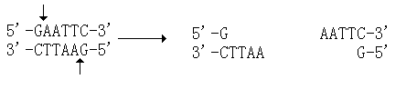
几种主要DNA内切酶所识别的序列 及其酶切末端结构
EcoRⅠ切割后产生5ˊ粘性末端：
PstⅠ切割后产生3ˊ粘性末端：
SmaⅠ切割后产生平端或钝端（沿对称轴切断DNA，Blunt end）：

Slide 9
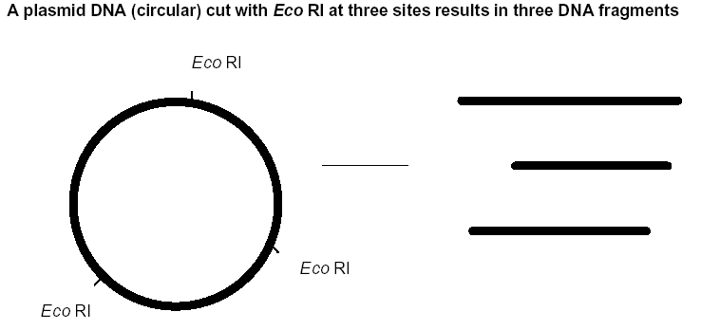
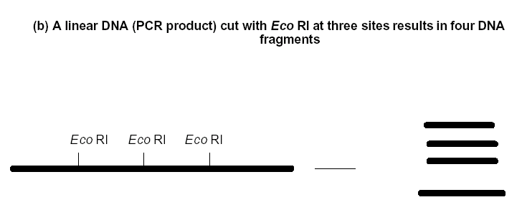
限制性内切酶酶切位点数和电泳条带数
鉴定质粒DNA酶切后的片段在电泳凝胶中的条带数，就可以推断酶切位点的数目，从片段的迁移率可以大致判断酶切片段大小的差别。

Slide 10
pET-28a和pEGFP-N3酶切示意图
Plasmid
Digested
Marker
BamH I（661）
EGFP(720bp)
3962bp
pEGFP-N3
4.7kb
Not I（1398）
738bp
BamH I
5.3kb
pET-28a
5.37kb
Not I
40bp

Slide 11
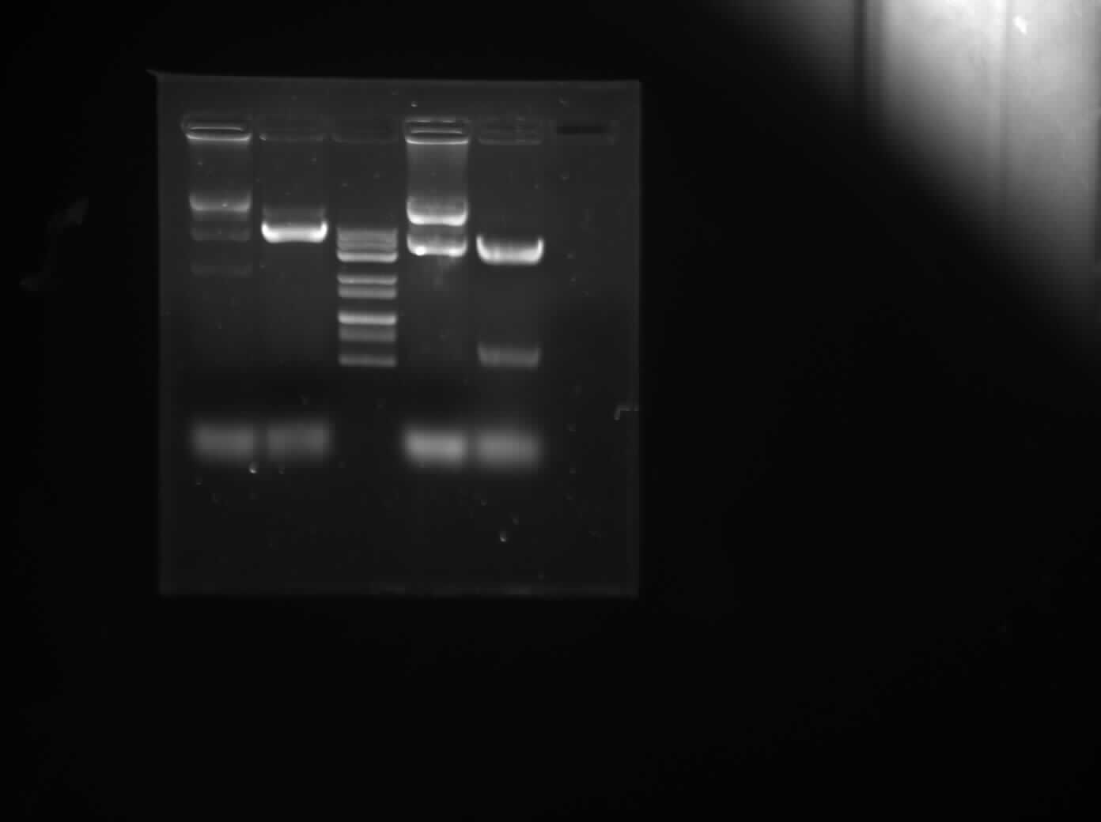
实验材料
DM0004 bp
50xTAE buffer
琼脂糖
GelRed 显示液（1/2000，10µL/20mL）
6xLoading buffer
（溴酚蓝+蔗糖 ，或者二甲苯青，甘油）
DNA Marker：DM0004 (5,4,3,2,1.5,1,0.75,0.5kb)
质粒DNA
BamHI、NotI 及其 Buffer O
5000
4000
3000
2000
1500
1000
750
500

Slide 12
实验仪器
琼脂糖凝胶电泳系统
电泳仪，电泳槽，制胶板、梳子
台式离心机
紫外透射仪
凝胶成像系统

Slide 13
实验步骤
1. 小量酶切
2. 琼脂糖凝胶电泳
3. 大量酶切

Slide 14
1. 小量酶切
1）在一个新的EP管中建立小量酶切反应体系
无菌ddH₂O 5 μL 1
10xbufferO 1 μL 2
质粒DNA 2 μL 3
BamHI 1 μL 4
NotI 1 μL 5
————————————————————
总体积 10μL
2）混匀后,点动（Short）离心
3）37℃水浴酶切40分钟
注意：添加溶液顺序！质粒DNA和酶后加。

Slide 15
2. 琼脂糖凝胶电泳检测质粒DNA
1）制胶
（每2人制备一块琼脂糖凝胶）
将制胶槽及梳子放入制胶模具
称取0.2g琼脂糖于三角瓶中, 加入20mL1xTAE
加热至无颗粒状琼脂糖（反复沸腾三次）
加热时，当溶液沸腾后，请戴上防热手套，小心摇动锥瓶，使琼脂糖充分均匀溶解。此操作重复数次，直至琼脂糖完全溶解。
建议利用小量酶切的时间完成
Notes:
在锥瓶的瓶口上盖上保鲜膜或牛皮纸，并在膜或纸上扎些小孔，然后在微波炉中加热溶解琼脂糖。加热时，当溶液沸腾后，请戴上防热手套，小心摇动锥瓶，使琼脂糖充分均匀溶解。此操作重复数次，直至琼脂糖完全溶解3. 使溶液冷却至50℃-60℃左右，如需要可在此时加入溴化乙锭溶液（终浓度0.5 μg/ml）或按照1 μL / 30 mL的比例加入DNAgreen染料，并充分混匀。
4. 将琼脂糖溶液倒入制胶模中，然后在适当位置处插上梳子。凝胶厚度一般在3~5 mm之间。制胶模如下图所示，小胶倒入25-30 mL左右琼脂糖溶液，大胶则60-70 mL左右，若需切胶回收，凝胶可适当加厚。 5. 在室温下使胶凝固，大约30分钟~1小时。

Slide 16
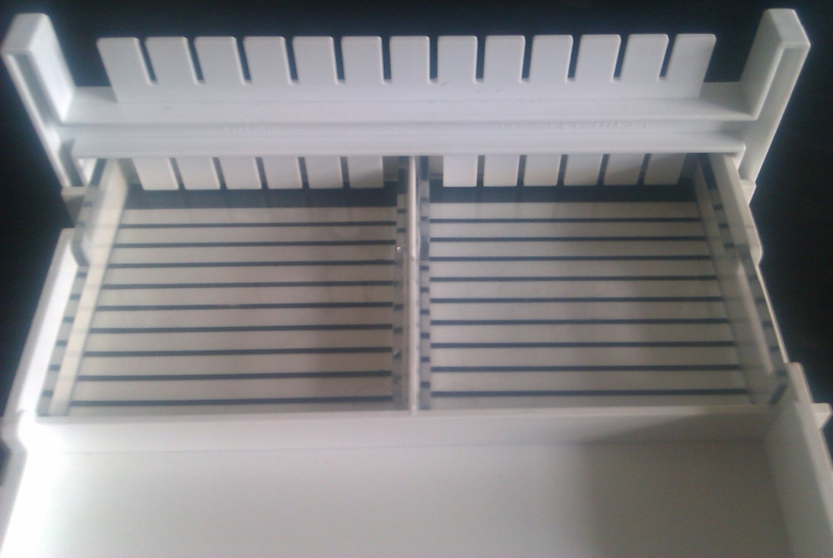
2）制胶槽的装配
凝胶冷却至70°C左右加入10 µL GelRed
摇匀,倒入制胶槽中待凝固(20min)
拔取梳子放入电泳槽中备用
电泳槽中倒入适量(800 mL) 1xTAE buffer 刚好盖过胶面。
梳子放在有黑色背景端。
电泳缓冲液刚好没过凝胶1mm为好，太多则电流加大，凝胶发热。
Notes:
在锥瓶的瓶口上盖上保鲜膜或牛皮纸，并在膜或纸上扎些小孔，然后在微波炉中加热溶解琼脂糖。加热时，当溶液沸腾后，请戴上防热手套，小心摇动锥瓶，使琼脂糖充分均匀溶解。此操作重复数次，直至琼脂糖完全溶解1. 根椐制胶量及凝胶浓度，在加有一定量的电泳缓冲液的三角锥瓶中，加入准确称量的琼脂糖粉（总液体量不宜超过锥瓶的50%容量）。琼脂糖粉末与0.5×TBE buffer的比例（w：v）参考表1，常用琼脂糖浓度为0.7-1%。
表1 琼脂糖凝胶浓度与线形DNA的最佳分辨范围
琼脂糖浓度最佳线形DNA分辨范围（bp）0.50% 1 000～30 0000.7% 800～12 0001%500～10 0001.20%400～7 0001.50%200～3 0002%50～2 0002%～5%20～1 000 2. 在锥瓶的瓶口上盖上保鲜膜或牛皮纸，并在膜或纸上扎些小孔，然后在微波炉在锥瓶的瓶口上盖上保鲜膜或牛皮纸，并在膜或纸上扎些小孔，然后在微波炉中加热溶解琼脂糖。加热时，当溶液沸腾后，请戴上防热手套，小心摇动锥瓶，使琼脂糖充分均匀溶解。此操作重复数次，直至琼脂糖完全溶解3. 使溶液冷却至50℃-60℃左右，如需要可在此时加入溴化乙锭溶液（终浓度0.5 μg/ml）或按照1 μL / 30 mL的比例加入DNAgreen染料，并充分混匀。
4. 将琼脂糖溶液倒入制胶模中，然后在适当位置处插上梳子。凝胶厚度一般在3~5 mm之间。制胶模如下图所示，小胶倒入25-30 mL左右琼脂糖溶液，大胶则60-70 mL左右，若需切胶回收，凝胶可适当加厚。 5. 在室温下使胶凝固，大约30分钟~1小时。

Slide 17
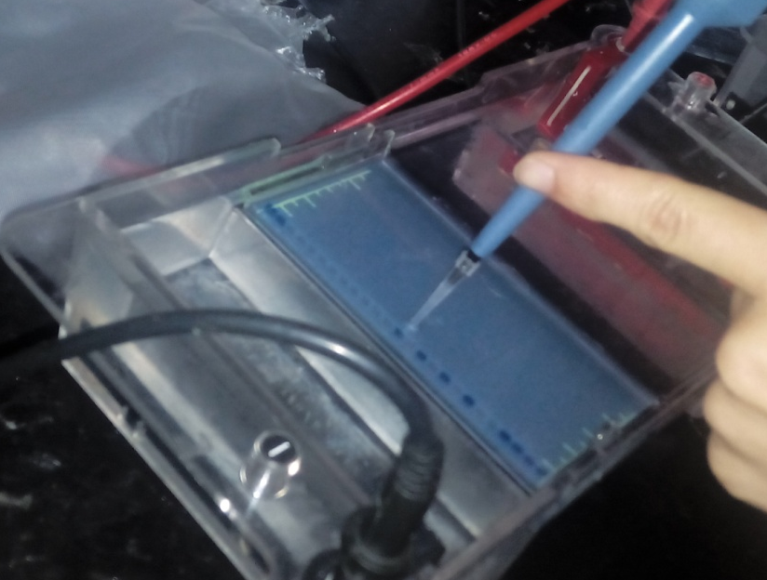
3）样品准备
质粒DNA
取2 µL质粒溶液 + 1 µL上样缓冲液,混匀。
注意：质粒DNA原液必须保留！！！
酶切样品
10 µL酶切溶液 + 2 µL上样缓冲液,混匀。
DNA Marker
5 µL，已含有上样缓冲液。
每人2个样品，pET28a（或pEGFP-N3）质粒DNA及其酶切产物。
样品和上样缓冲液，在parafilm膜上抽吸3次混匀后全部点至琼脂糖凝胶对应的样品孔。
Notes:
NOTE: pEGFP-N3酶切样品需使用二甲苯青为指示剂的上样缓冲液（标记为上样2 ）
DM0004 (5,4,3,2,1.5,1,0.75,0.5kb)

Slide 18
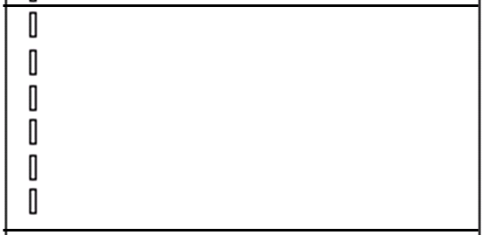
4）上样
每人上2个样品（质粒原液、酶切样品）
每加完一个样品要更换枪头，以防止互相污染。
注意上样时要小心操作，避免损坏凝胶或将样品槽底部凝胶刺穿。
负极－
正极＋
质粒2
酶切2
Marker
酶切1
质粒1
NOTE：每块胶一个DNA Marker（5µL）
注意: 尽量缩短点样时间，避免样品在电泳缓冲液中扩散损失。
务必记录点样顺序和点样量。

Slide 19
5）电泳
接通电泳仪和电泳槽的电源(注意正负极)（-→+）
恒压120 V,电泳30分钟至溴酚蓝距底部1-2cm。
紫外灯下观察并记录结果(实验室后面凝胶成像系统）。
图片保存至指定文件夹，文件名：组号_ID。
Notes:
1. 5×TBE缓冲液放置时间过久会沉淀，因此一次性不要配太多。工作用电泳缓冲液为0.5×TBE缓冲液，取5×TBE缓冲液贮存液稀释，现配现用。 2. 用于电泳的缓冲液和用于制胶的缓冲液必须统一。 3. 琼脂糖粉在微波炉中加热时间不宜过长，每次当溶液起泡沸腾时停止加热，否则会引起溶液过热暴沸，造成琼脂糖凝胶浓度不准，也会损坏微波炉。溶解琼脂糖时，必须保证琼脂糖充分完全溶解，否则，会造成电泳图像模糊不清。 4. 凝胶不立即使用时，请用保鲜膜将凝胶包好后在4℃下保存，一般可
碱裂解法提取的质粒DNA进行琼脂糖电泳进行鉴定时，看到的三条带分别是什么？
参考见解：碱法抽提得到质粒样品中不含线性DNA， 得到的三条带是以电泳速度的快慢排序的，分别是超螺旋、开环和复制中间体（即没有复制完全的两个质粒连在了一起）。如果你不小心在溶液II加入后过度振荡，会有第四条带，这条带泳动得较慢，远离这三条带，是20-100kb的大肠杆菌基因组DNA的片断。提取的质粒电泳后，为连续的一片火箭状？ 参考见解：
1、 质粒如果盐离子多，会有走胶变形的现象， 如果提到的质粒不够纯，会有电泳条带不平齐的现象。 2、 当电压太大时，容易出现火箭状，而降解应该是弥散状。

Slide 20

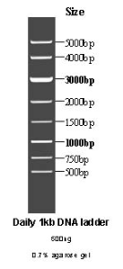
6）结果观察(实例)
1 2 3 4 5
质粒DNA及酶切产物琼脂糖凝胶电泳结果
1. pET-28a 2. pET-28a BamHⅠ/NotⅠ 3. Marker
4. pEGFP-N3 5. pEGFP-N3 BamHⅠ/NotⅠ
Daily 1kb DNA Ladder
Catalogue No. DM0004

Slide 21
3. 大量酶切
1）在一个新的EP管中建立大量酶切反应体系
无菌ddH2O 14μL 补充到50μL
10x buffer O 5μL 稀释到1x
质粒DNA 25μL 全部用上
BamHI 3μL 12U（3μL）
NotI 3μL 6U（3μL）
——————————————————————
总体积 50μL
2）混匀后, 离心（short），存放样品盒中。
3）37℃水浴，酶切过夜后于-20℃保存。（教师完成）
注意：本酶切样品是下次实验的材料!!!

Slide 22
酶切反应的注意事项
1、酶较昂贵，注意节约，最后添加酶。
2、反应体系中加入的酶量不能超过总体积的1/10。
3、酶试剂中添加有甘油，应适当离心后混匀，切忌
用旋涡混合器等剧烈震荡，否则可致酶失活。
4、确认酶是否切完全。
5、剩余的反应液用于后续实验。

Slide 23
思 考 题
对核酸进行限制性酶切时应注意什么？
如何提高核酸电泳的分辨率？

Slide 24
下 次 实 验
DNA片度的回收及连接反应

Slide 25
开始工作吧！ LET’S BEGIN NOW！

Slide 26

背景理论知识

Slide 27
分子克隆载体
定义：基因工程中携带目的基因进入宿主细胞进行扩增和表达的工具。载体的本质是DNA。
载体的功能：运送外源基因高效转入受体细胞，为外源基因提供复制能力或整合能力，为外源基因的扩增或表达提供必要的条件。
Notes:
经过人工构建的载体不但能与外源基因相连接，导入受体细胞，还能利用本身的调控系统，使外源基因在新细胞中复制以致功能的表达。

Slide 28
载体的组成要素
复制子：一段具有特殊结构的DNA序列，使与之结合的外源基因复制。
抗生素抗性基因：可检测的遗传表型，如抗药性、显色表型反应。
多克隆位点：限制性内切酶的单一识别位点，便于外源基因的插入。
适合的拷贝数：较高的拷贝数不仅有利于载体的制备；使细胞中克隆基因的剂量增加。
Notes:
复制子是含有DNA复制起始位点的一段DNA(ori)，也包括表达由质粒编码的复制必需的RNA和蛋白质的基因。选择性标志对于质粒在细胞内持续存在时必不可少的。克隆位点是限制性内切酶切割位点，外源性DNA可由此插入质粒内，而且并不影响质粒的复制能力，或为宿主提供选择性表型。
复制子是质粒DNA中能自主复制并维持正常拷贝数的一段最小的核酸序列单位。一个遗传单位，是一段特殊结构的DNA序列， 包括DNA复制（合成起始）起点及其相关调控元件。几百bp， 15-20 copies， pMB、ColE1。
遗传标记：赋予带有质粒的细菌在选择条件下以较强的生长优势。选择带有质粒的细菌克隆。 转化率低—仅在少数细菌中稳定存在致使稀少转化子容易被选择。从而获得特殊抗性， AP， Tet， Kar
MCS： 密集排列的一系列克隆位点， 组成能被限制性内切酶识别的序列库，单一性，由串联排列的限制性内切酶位点组成。多识别序列的这种排列方式提供了各种各样可供单独或联合使用的克隆靶位点， 以便克隆用各种限制酶切割后产生的 DNA片段。

Slide 29
质粒(Plasmid)，主要指人工构建的质粒
基因工程中常用的主要载体
噬菌体载体
柯斯质粒 (cosmid)
单链DNA噬菌体M13
动、植物物病毒
人工染色体 (artificial chromosome)
Notes:
类型：大肠杆菌中的质粒、λ噬菌体、M13噬菌体、噬菌粒外，还有酵母人工染色体载体及动、植物病毒载体等。

Slide 30
质粒载体
染色体外小型的双链环状的DNA，常用载体之一
自我复制
具有合适的限制酶切位点
筛选标记
可编码某些遗传性状 如抗药性、耐受重金属、
产生细菌素等，被质粒转化的细菌也获得了额外
的特性
高拷贝数，小分子量1-200Kb，高稳定性
现行通用的基因克隆载体，绝大多数就是以质粒为基础改建而成。
质粒载体的共同特征:一个复制子、一个选择性标志和一个克隆位点。
Notes:
现行通用的基因克隆载体，绝大多数就是以质粒为基础改建而成的。一般说来，一种理想的用作克隆载体的质粒必须满足如下几个方面的条件：

Slide 31
质 粒 载 体 的分类
克隆载体：克隆目的基因，其上有复制子即可。
表达载体：在宿主细胞中表达目的基因，既有复制子，又有强启动子。
穿梭载体：可在原核细胞中复制，也可在真核细胞中扩增和表达。
克隆载体
pUC, pGEM-T, pENTR
原核载体
pET28a(+), pGEX, pMAL
表达载体
真核载体
pcDNA3.0, pEGFP-N3
穿梭载体
选择质粒载体的要素是要了解可用到的载体的特征和预测重组克隆所用于的实验。
Notes:
克隆载体：对目的基因克隆，其上有复制子即可。建立DNA文库和cDNA文库。表达载体：使目的基因在宿主细胞中表达，既有复制子，又有强启动子。穿梭载体：可以在原核细胞中复制，也可在真核细胞中扩增和表达。

Slide 32
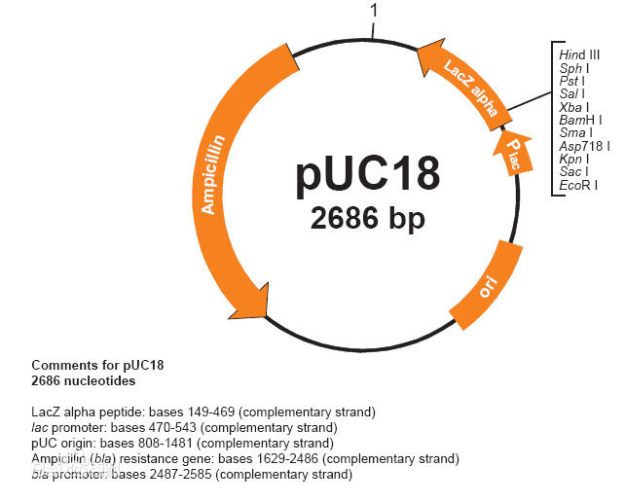
质粒图谱的阅读
第一步：首先看Ori的位置，了解质粒的类型（原核/真核/穿梭质粒）
第二步：再看筛选标记，如抗性，决定使用什么筛选标记。 第三步：看多克隆位点（MCS）。它具有多个限制酶的单一切点。便于外源基因的插入。如果在这些位点外有外源基因的插入，会导致某种标志基因的失活，而便于筛选。决定能不能放目的基因以及如何放置目的基因。 第四步：再看外源DNA插入片段大小。质粒一般只能容纳小于10Kb的外源DNA片段。一般来说，外源DNA片段越长，越难插入，越不稳定，转化效率 越低。
第五步：是否含有表达系统元件，即启动子－核糖体结合位点－克隆位点－转录终止信号。
这是用来区别克隆载体与表达载体。
克隆载体中加入一些与表达调控有关的元件即成为表达载体。选用哪种载体，还是要以实验目的为准绳。

Slide 33
选择标记
氨苄青霉素抗性基因（amp^{r}）
四环素抗性基因（tet^{r}）
氯霉素抗性基因（ Cm^{r}）
卡那霉素和新霉素抗性基因（ kan^{r}, neo^{r}）
amp^{r}基因操作中使用最广泛的选择标记，绝大多数在大肠杆菌中克隆的
质粒载体带有该基因。青霉素可抑制细胞壁肽聚糖的合成，与有关的酶结合并抑制其活性，抑制转肽反应。
琥珀突变抑制基因 supF
蔗糖致死基因 SacB
Notes:
amp^{r}基因操作中使用最广泛的选择标记，绝大多数在大肠杆菌中克隆的质粒载体带有该基因。
青霉素可抑制细胞壁肽聚糖的合成，与有关的酶结合并抑制其活性，抑制转肽反应。

Slide 34
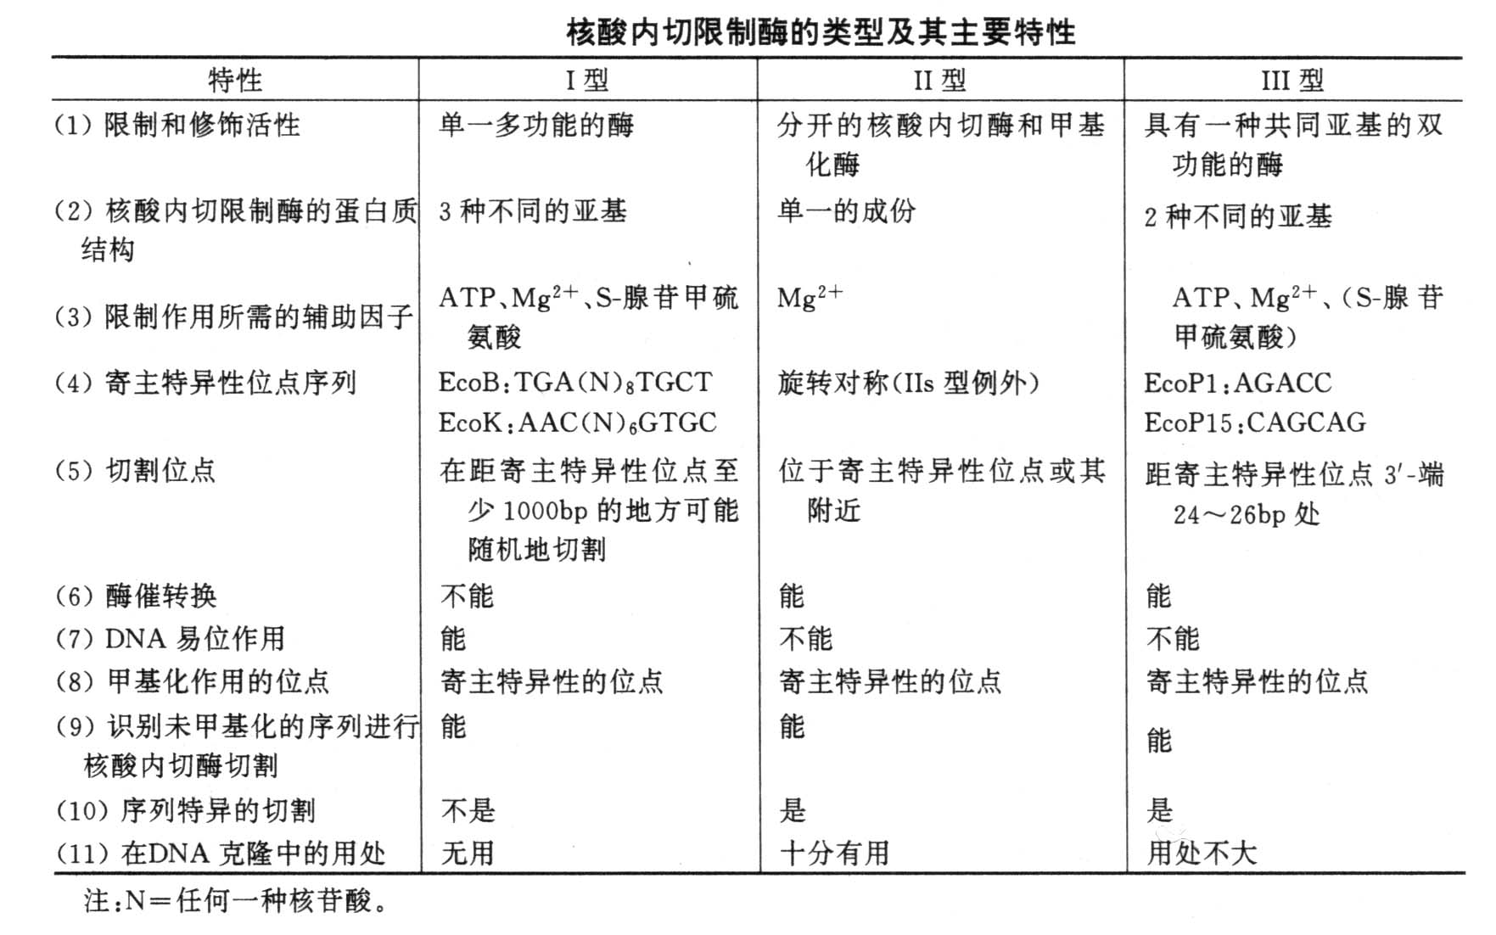
类型
根据酶切反应体系和切割模式分成三大类，I型 II型 III型。

Slide 35
II型限制酶活性和修饰酶活性分开，反应仅需Mg²⁺ ，有固定识别序列和切割位点。
特异地结合于限制酶识别序列之内或其附近的特异位点上，并在此切割双链DNA。
多数限制性内切酶识别长度为4-6个核苷酸，呈二元对称。少数识别更长的序列，识别序列越长，其序列在DNA中出现的概率就越低。
有的切割后形成平端，有的形成粘端。

Slide 36
1. Sticky end or cohesive end Hind III BamHI EcoRI Not I
A|AGCT T G|GATC C G|AATTC GC|GGCC GC
T TCGA|A C CTAG|G CTTAA|G CG CCGG|CG
2. Blunt end
EcoRV
GAT | ATC
CTA | TAG
Note: cutting sites are marked by " | "
Notes:
限制性核酸内切酶的命名；一般是以微生物属名的第一个字母和种名的前两个字母组成，第四个字母表示菌株(品系)。例如，从Bacillus amylolique faciens H中提取的限制性内切酶称为Bam H，在同一品系细菌中得到的识别不同碱基顺序的几种不同特异性的酶，可以编成不同的号，如HindII、HindIII，HpaI、HpaII，MboI、MboI等。

Slide 37
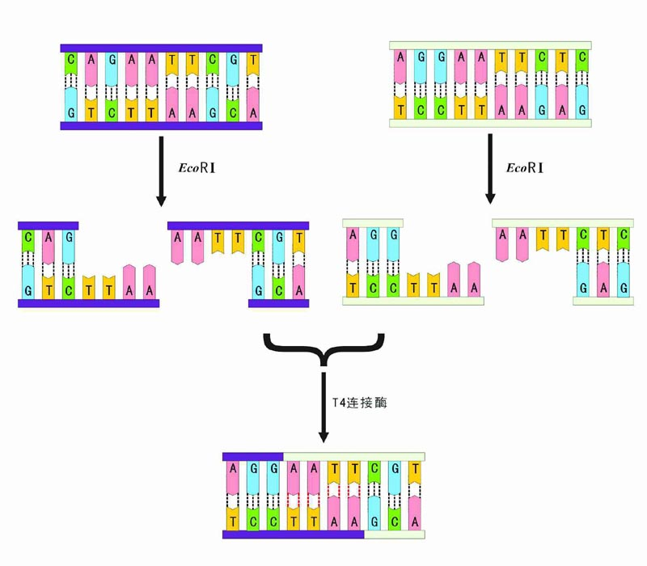
已经发现和鉴定了200多种
EcoRI特异识别GAATTC及其互补碱基组成的双链片段
粘性末端
T4连接酶
Notes:
第一个核酸内切酶EcoRI是Boyer实验室在1972年发现的。

Slide 38
限制性内切酶的反应条件
酶单位定义：在合适pH、37℃条件下在0.05 mL反应体系中，1小时消化1µg的λDNA的酶量为1个单位。
缓冲体系（多酶切原则）
酶切添加缓冲液浓度：10×储液
温度：反应最适温度37℃
反应时间
DNA的纯度和浓度
加样顺序：水+缓冲液+DNA+酶。

Slide 39
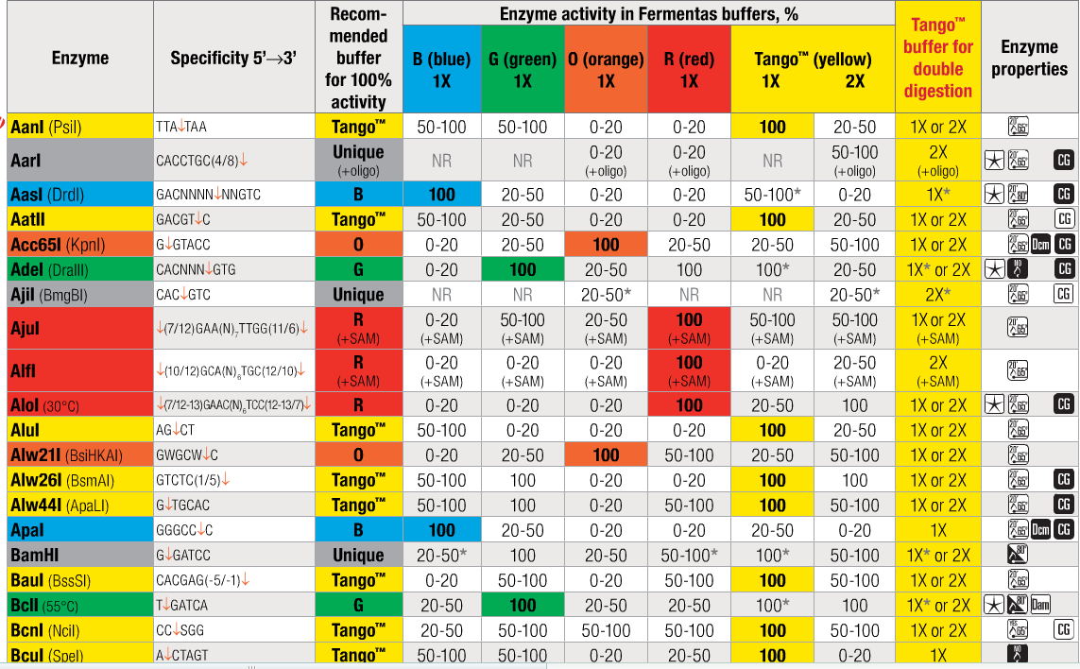
商业用限制性内切酶及其缓冲液

Slide 40
影响限制性内切酶的因素
DNA的纯度（RNA，DNA，蛋白质、酚、氯仿、乙醇、EDTA、SDS等污染)
解决办法：
增加酶反应体积以稀释可能的抑制剂
增加酶作用单位(过多的甘油抑制酶活性)
延长反应时间 （1-16小时）
Notes:
1）、DNA纯度
①混有RNA，不影响酶的反应速率，但可减少酶的有效浓度，并在电泳中干扰DNA的观察。
②杂有核酸酶等蛋白质，会干扰酶切反应，并影响酶解产物，影响DNA片段的定性分析。
③混有其他DNA，不影响酶解反应，但干扰酶解产物电泳图谱。
④混有其他杂质，如汞离子、酚、氯仿、乙醇等，会影响酶切速度，甚至改变酶切特异性，出现酶的第二活性。
（2）、DNA甲基化
若DNA上的识别序列被甲基化，则DNA不能被限制性内切核酸酶所识别切割。
为解决此问题，应使用甲基化酶缺失的大肠杆菌或使用不受甲基化酶影响的限制性内切核酸酶。

Slide 41
酶的星号活性*
定义：又称第二活力，指改变了酶切反应条件后特异识
别序列特性降低的一种现象。
如EcoRⅠ在正常情况下识别GAATTC序列发生切割，但如果缓冲液中甘油浓度超过5%，可在AATT处发生切割，EcoRⅠ这种特殊的识别能力叫做星活性，用EcoRⅠ*表示。星活性可造成位点切割机率不等，降解不完全。
影响因素：甘油浓度12-20%，酶与DNA比例，离子强度，45%聚乙二醇(PEG)，有机溶剂，8%二甲基亚枫，二价阳离子，12%乙醇。
酶并不是加得越多越好。
Notes:
改变酶切条件时酶的识别特异性放宽，专一性下降，可能对原识别序列相似的序列也产生切割反应。

Slide 42
终止限制性内切核酸酶反应的方法
加EDTA螯合Mg²⁺ ，使酶失去辅助因子而终止酶切反应。
高温使酶灭活，通常是65℃ 、5~10min。
加SDS至终浓度的0.1%或加尿素至0.5mol/L，使酶蛋白解聚变性。
用等体积酚抽提酶解产物，灭活最彻底，用乙醇沉淀法回收DNA。

Slide 43
酶的保存
1、小量分装，常规储存于-20℃。
2、储存的冰箱不能选用自动除霜类。
3、尽可能在短时间内完成全部操作。
4、可用冰盒盛装Eppendrof管，以便在冰箱之外吸取酶液。
Notes:
直接在冰箱内吸取需要的酶量。

Slide 44
琼脂糖凝胶电泳检测DNA
是基因工程中的一项最基本技术,DNA、RNA检 测和分离的重要手段。
特点：快速、简便、样品用量少、灵敏度高以及一次测定中可获多种信息。
根据分子大小与构型形成的分子筛效应,适于分离200bp-50Kb的DNA片段。
Notes:
自从琼脂糖（agarose）和聚丙烯酰胺（polyacrylamide）凝胶被引入核酸研究以来，按分子量大小分离DNA的凝胶电泳技术，已经发展成为一种分析鉴定重组DNA分子及蛋白质与核酸相互作用的重要实验手段。一种分子被放置到电场中，它就会以一定的速度移向适当的电极。我们把这种电泳分子在电场作用下的迁移速度，叫做电泳的迁移率，它与电场强度和电泳分子本身所携带的净电荷数成正比，与片段大小成反比。生理条件下，核酸分子中的磷酸基团呈离子化状态，所以，DNA和RNA又被称为多聚阴离子（polyanions），在电场中向正电极的方向迁移。
由于糖-磷酸骨架在结构上的重复性质，相同数量的双链DNA几乎具有等量的净电荷，因此它们能以同样的速度向正电极方向迁移。
琼脂糖凝胶电泳是用琼脂糖作支持介质的一种电泳方法。其分析原理与其他支持物电泳的最主要区别是：它兼有“分子筛”和“电泳”的双重作用。
琼脂糖凝胶具有网络结构，物质分子通过时会受到阻力，大分子物质在涌动时受到的阻力大，因此在凝胶电泳中，带电颗粒的分离不仅取决于净电荷的性质和数量，而且还取决于分子大小，这就大大提高了分辨能力。但由于其孔径相当大，对大多数蛋白质来说其分子筛效应微不足道，现广泛应用于核酸的研究中。
蛋白质和核酸会根据pH不同带有不同电荷，在电场中受力大小不同，因此跑的速度不同，根据这个原理可将其分开。电泳缓冲液的pH在6~9之间，离子强度0.02~0.05为最适。常用1%的琼脂糖作为电泳支持物。琼脂糖凝胶约可区分相差100 bp的DNA片段，其分辨率虽比聚丙烯酰胺凝胶低，但它制备容易，分离范围广。普通琼脂糖凝胶分离DNA的范围为0.2-20 kb，利用脉冲电泳，可分离高达10⁷ bp的DNA片段。
DNA分子在琼脂糖凝胶中泳动时有电荷效应和分子筛效应。DNA分子在高于等电点的pH溶液中带负电荷，在电场中向正极移动。由于糖-磷酸骨架在结构上的重复性质，相同数量的双链DNA几乎具有等量的净电荷，因此它们能以同样的速率向正极方向移动。

Slide 45
琼脂糖凝胶
天然琼脂（agar）:
从石花菜及其它红藻类植物提取出来的一种线状高聚物。
琼脂糖是从琼脂中精细提取的，贵。
琼脂糖（agarose）:D-半乳糖和3.6-脱水-L-半乳糖
琼脂果胶（agaropectin）:含硫酸根和羧基的强酸性多糖，在电场作用下能产生较强的电渗现象。
琼脂
Notes:
琼脂是由琼脂糖（agarose）和琼脂果胶（agaropectin）组成的。琼脂糖的结构单元是 D-半乳糖和3.6-脱水-L-半乳糖；琼脂果胶是由许多更小的分子组成的异质混合物。它们的结构相似，但琼脂果胶带硫酸根和羧基组分，凝胶能力差。
在琼脂糖制备过程中需要把琼脂果胶尽量去除，否则琼脂糖有可能存在极微量硫酸根和丙酮酸取代电离基团，就会造成电内渗，电内渗对质点的移动产生影响。质量较好的琼脂糖硫酸根含量比较低，通常在0.2%以下，电内渗比较小，通常在0.13%以下。
简言之，琼脂糖是从琼脂中精细提取的，有自身独特的性质，所以琼脂糖要比琼脂贵得多。

Slide 46
实验原理
电泳的迁移率：电泳分子在电场作用下的迁移速度。DNA分子在琼脂糖凝胶中泳动时有电荷效应和分子筛效应。
在一定的电场强度下, DNA分子的迁移速度取决于分子筛效应，具有不同的相对分子质量的DNA片段泳动速度不一。
DNA分子在高于等电点的pH溶液中带负电荷，在电场中向正极移动。
Notes:
生理条件下，核酸分子中的磷酸基团呈离子化状态，所以，DNA和RNA又被称为多聚阴离子，由于糖-磷酸骨架在结构上的重复性质，相同数量的双链DNA几乎具有等量的净电荷，因此它们能以同样的速度向正电极方向迁移。
一种分子被放置到电场中，它就会以一定的速度移向适当的电极。为多聚阴离子（polyanions），生理条件下，核酸分子中的磷酸基团呈离子化状态，所以，DNA和RNA又被称为多聚阴离子，相同数量的双链DNA几乎具有等量的净电荷，因此它们能以同样的速度向正电极方向迁移。它与电场强度和电泳分子本身所携带的净电荷数成正比，与片段大小成反比。

Slide 47
影响泳动速率的因素
电场强度
DNA在电泳条件下带负电荷，在电场作用下向正极泳动，电泳时电压不应该超过20V/cm。
分子量大小与DNA构型
凝胶浓度
电泳缓冲液：

Slide 48
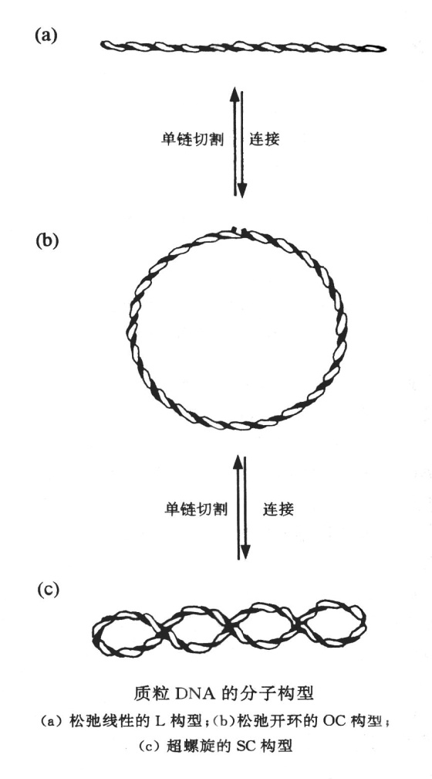
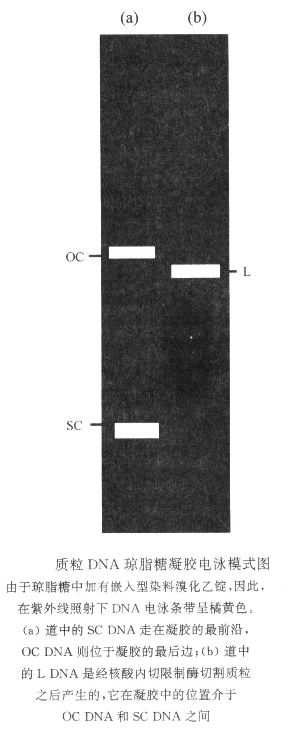
凝胶电泳不仅可分离不同分子质量的DNA, 也可以分离分子质量相同,但构型不同的DNA分子。
质粒三种构型：
超螺旋 线型 开环
泳动速率：
超螺旋环状>线状DNA>单链开环
Notes:
两条多核苷酸链均保持着完整的环形结构，称为共价闭合环形DNA（cccDNA），通常呈现超螺旋的SC构型只有一条DNA链出现有一至数个缺口，称为开环DNA（ocDNA），此即OC构型线性分子DNA（IDNA），称为L构型

Slide 49
不同浓度的琼脂糖凝胶可分离线性DNA分子的有效范围
琼脂糖浓度/%
分离范围/kb
0.3
5 - 60
0.6
1 - 20
0.7
0.8 - 10
0.9
0.5 - 7
1.2
0.4 - 6
1.5
0.2 - 3
2.0
0.1 - 2
凝胶浓度的高低影响凝胶介质孔隙的大小，浓度越高，孔隙越小，其分辨能力就越强。
Notes:
琼脂糖凝胶浓度与线形DNA的最佳分辨范围

Slide 50
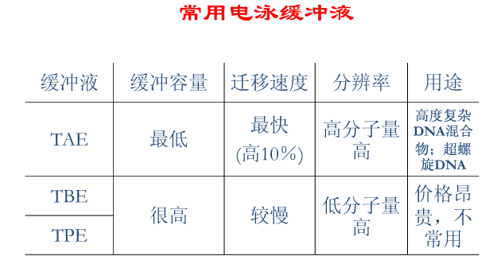
琼脂糖凝胶缓冲液
Tris-乙酸盐和EDTA缓冲
液（pH8.0,TAE）
Tris-硼酸盐缓冲液(TBE)
Tris-磷酸盐缓冲液(TPE)
TBE可以使用10次左右，TAE用2~3次就要更换。
电泳缓冲液多次使用后，离子强度降低，pH值上升，缓冲性能下降，可能使DNA条带模糊或不规则DNA带迁移。

Slide 51
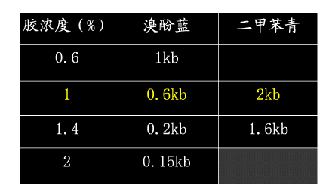
琼脂糖凝胶上样缓冲液
成分：0.25％溴酚兰；0.25％二甲苯青；30％甘油水溶液
作用：
增加样品密度，使其比重增加，以确保DNA均匀沉入加样孔内。
预测核酸电泳的速度和位置，在电泳中形成肉眼可见的指示带。
使样品呈色，使加样操作更方便增加样品密度以保证DNA沉入加样孔内。
溴酚蓝和二甲苯氰FF。
在琼脂糖凝胶中溴酚蓝移动的速率约为二甲苯青FF的2.2倍，与长300bp的双链线性DNA相同，而二甲苯青FF在琼脂糖凝胶中移动的速率则与4kb双链线性DNA相同。
Notes:
溴酚蓝在琼脂糖凝胶中移动的速率约为二甲苯青FF的2.2倍，溴酚蓝在琼脂糖凝胶中移动的速率约与长300bp的双链线性DNA相同，而二甲苯青FF在琼脂糖凝胶中移动的速率则与4kb双链线性DNA相同。6×上样缓冲液：0.25%溴酚蓝；0.25%二甲苯青：30%甘油水溶液。(由甘油、溴酚蓝指示剂以及DNA稳定剂按一定比例混合而成，经去核酸酶处理，适用于DNA样品的电泳检测，在自然光线下呈现暗红色，与核酸样品混合后，受样品pH值的影响，通常变为蓝紫色。其中的溴酚蓝在不同浓度琼脂糖凝胶和不同电泳缓冲液中的迁移率不同，其迁移位置可作为DNA条带电泳位置的参照物
加样缓冲液可以增大样品密度，以确保DNA均匀进入样品孔内，还可以使样品呈现颜色，从而使加样操作更为便利。 溴酚蓝在琼脂糖凝胶中移动的速率约为二甲苯青FF的2.2倍，溴酚蓝在琼脂糖凝胶中移动的速率约与长300bp的双链线性DNA相同,而二甲苯青FF在琼脂糖凝胶中移动的速率则与4kb双链线性DNA相同。

Slide 52
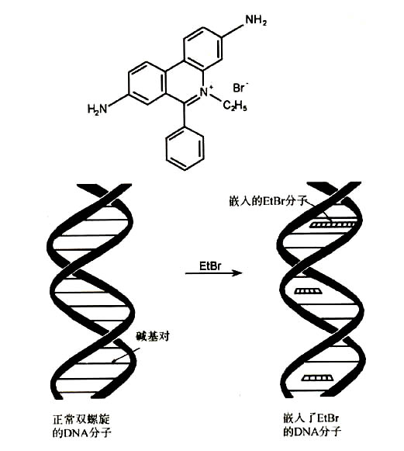
核酸荧光染料
溴化乙锭(Ethidium bromide, EB)
由于插入了溴化乙锭分子，在紫外光照射下，琼脂糖凝胶电泳中DNA的条带便呈现出橘黄色荧光，易于鉴定。在紫外光下至少可以检出1-10ng的DNA条带。
目前实验室用相对安全的GelRed，GoldView等染料代替。
Notes:
摘自索莱宝技术文章 GelRed 是一种高灵敏、低毒性和超安全的荧光核酸凝胶染色试剂。它可替代溴化乙锭（EB），并且远高于EB的灵敏度，同时不需要脱色。由于GelRed和EB有相同的光谱特性，因此用它替代EB时不需要更换成像系统。GelRed既可用于预制凝胶也可用于电泳后染色。通常电泳后染色的灵敏度更高，并能排除染料对DNA迁移的干扰 。使用 GelRed进行电泳后染色，操作简单，不需要脱色和特殊溶液。只要将染料稀释在 0.1M NaCl 中，并将凝胶置于染色液中， 30 分钟后就可以观察。染色液在室温下极为稳定，可以多次反复使用。相比而言，预制凝胶由于不需要额外染色过程，因此染料用量更少，更为简单经济。 GelRed核酸染料的特点： Gelred其水溶染色剂通过美国环保局安全认定，废弃物可直接倒入下水道，而不会造成任何环境污染。重要提示： 1、无 毒 性：GelRed独特的油性和大分子量特点使其不能穿透细胞膜进入细胞内，艾姆斯氏试验结果也表明，该染料的诱变性远小于EB。其水溶染色剂通过美国环保局安全认定，废弃物可直接倒入下水道，而不会造成任何环境污染。 2、灵敏度高：适用于各种大小片段的电泳染色，对核酸迁移的影响小于SYBR Green I。 3、稳定性高： 可以使用微波炉加热，可以在室温下保存。 4、信噪比高：样品荧光信号强，背景信号低。 5、操作简单：与 EB 一样，在预制胶和电泳过程中不必担心染料降解；而电泳后染色过程也只需30 分钟且无需脱色或冲洗 ，即可直接用紫外凝胶透射仪观察。 6、适用范围广：适用于预制凝胶（胶染法）和凝胶电泳后染色（泡染法）。 7、与标准凝胶成像系统完美兼容 ：使用 312nm 激发的 UV 凝胶成像系统时， GelRed 可以完美的替代 EB。EB-溴乙锭，EB有较大毒性，可致癌，所以使用时一定要万分小心。EB染色的背景较强。 SYBR Green--也叫荧光绿如蓝，低毒性，但检测灵敏度没有EB高。 GelRed--号称无毒，无皮肤渗入型，有伤口就不好说了。背景荧光弱，但加多了容易出现拖带。由于在市场上价格较高。建议带手套操作。

Slide 53
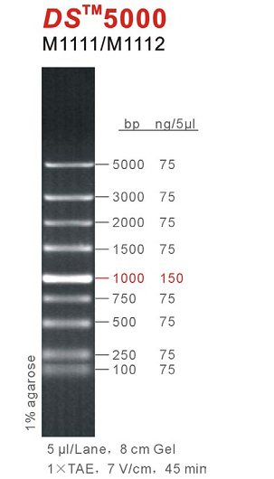
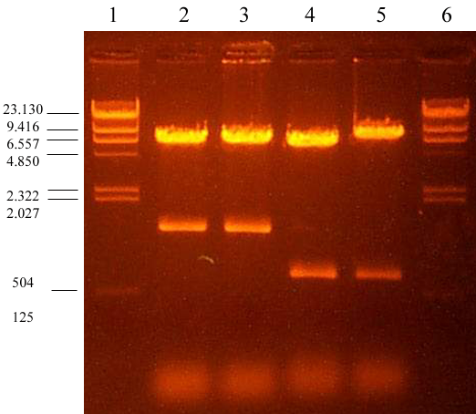
DNA Marker
DNA电泳使用DNA Marker或已知大小的做对照DNA来估计DNA片段大小
计算公式:
同等亮度条带的Marker的bp数
待测样品的DNA量(ng)
Marker DNA总质量
=
X
Marker各条带bp数总和

Slide 54
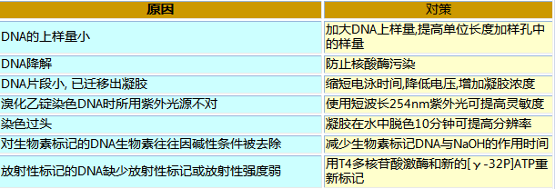
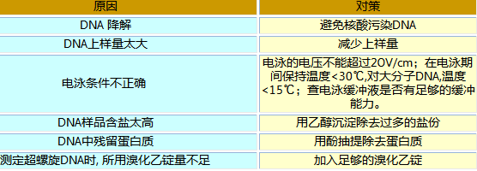
电泳常见问题与对策
DNA带很淡或无带
DNA带拖尾

